Slide 1
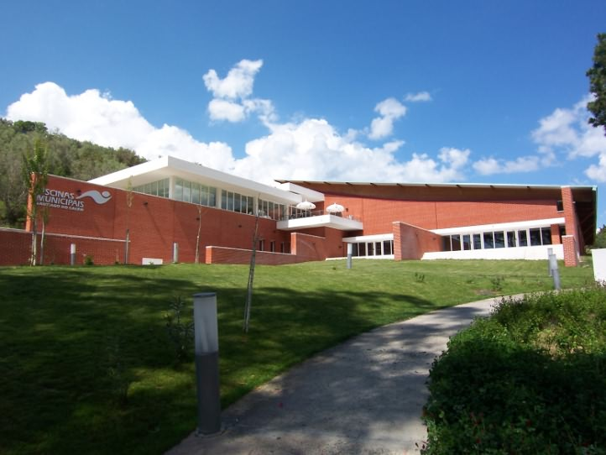
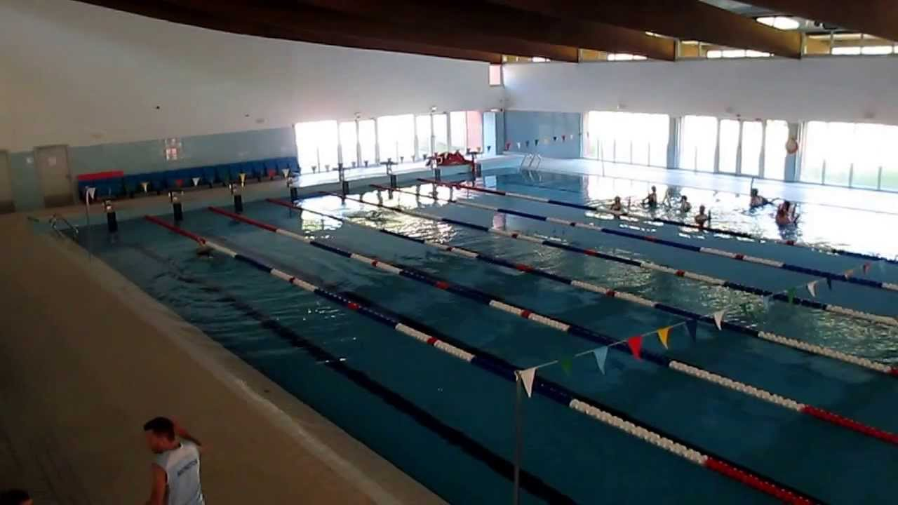
I Aquatlo Jovem de Santiago do Cacém
Campeonato de Triatlo Jovem do Médio Sul – Sábado, 31 de Julho de 2021

Slide 2
Saída para o exterior
Saída
3 m
3 m
NATAÇÃO
GI 6-7 (Pré-Benjamins) – 17m (atravessar a piscina)
GI 8-9 (Benjamins) – 50m (1 volta)
GI 10-11 (Infantis) – 100m (2 voltas)
GI 12-13 (Iniciados) – 150m (3 voltas)
GI 14-15 (Juvenis) – 200m (4 Voltas)
GI 16-17 (Cadetes) – 250m (5 voltas)
3 m
3m
2ª, 3ª, 4ª e 5ª voltas
Zona de calçado
Partida (zona dos blocos)
Saída
3m
3 m
BANCADAS

Slide 3
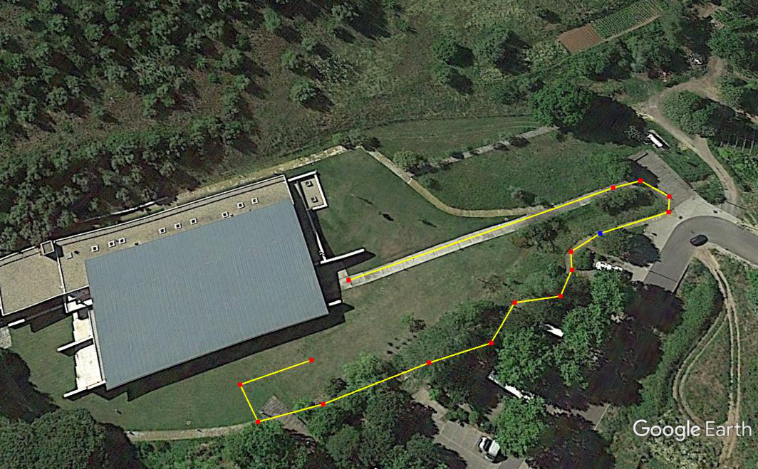
CORRIDA GI 6-7 anos (Pré-Benjamins)
230m (1 volta)
  Transição
  Meta
  Corrida

Slide 4
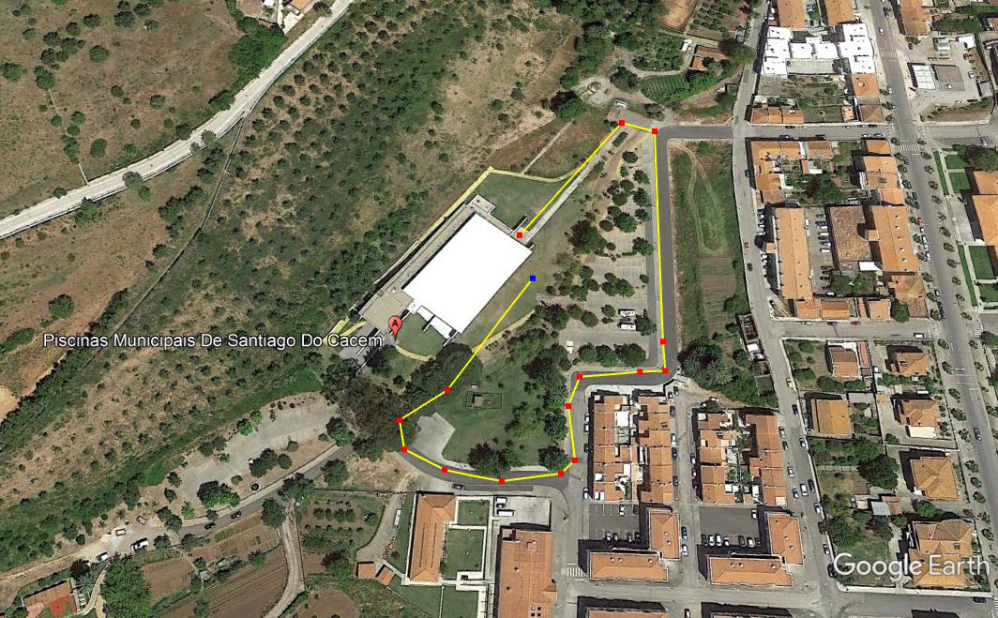
CORRIDA GI 8-9 anos (Benjamins)
400m (1 volta)
  Transição
  Meta
  Corrida
  Retorno

Slide 5
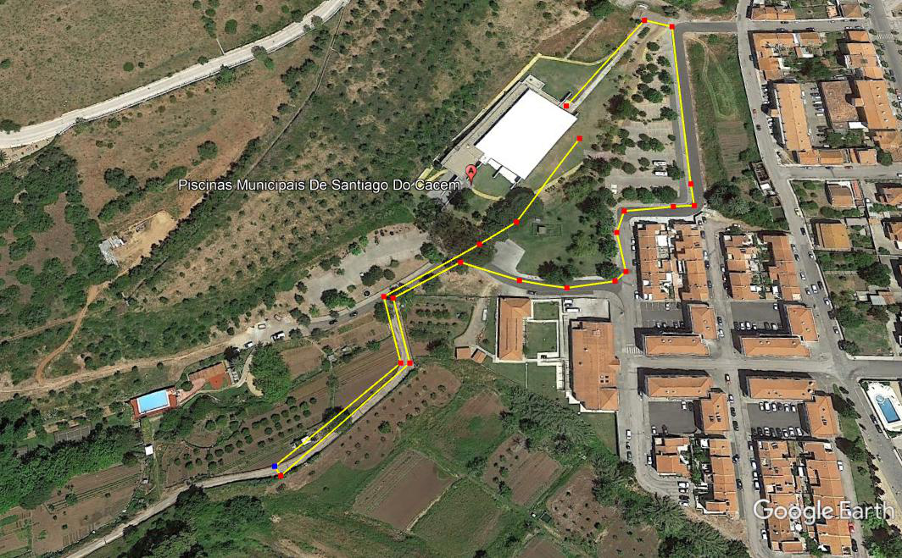
CORRIDA GI 10-11 anos (Infantis)
800m (1 volta)
  Transição
  Meta
  Corrida
  Retorno

Slide 6
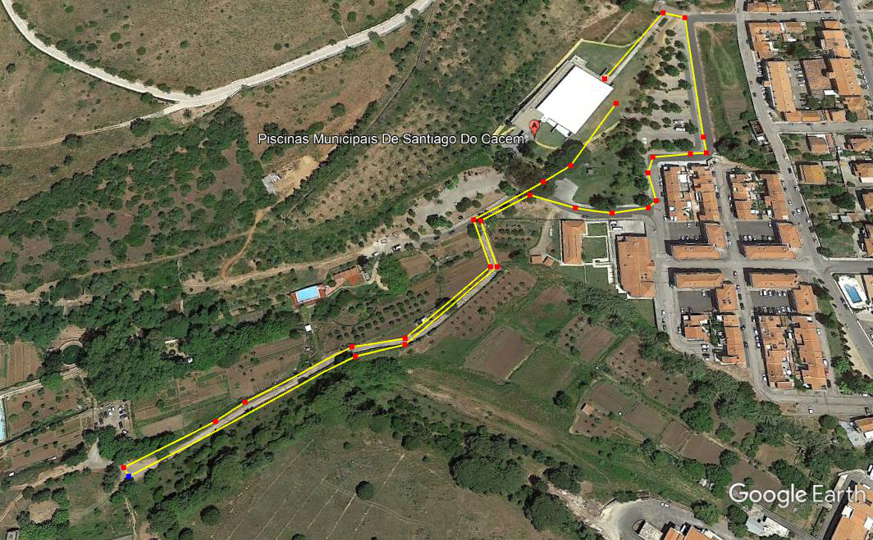
CORRIDA GI 12-13 anos (Iniciados)
1140m (1 volta)
  Transição
  Meta
  Corrida
  Retorno

Slide 7
CORRIDA GI 14-15 anos (Juvenis)
1600m (2 voltas)
  Transição
  Meta
  Corrida
  Retorno
  Ligação à 2ª volta

Slide 8
CORRIDA GI 16-17 anos (Cadetes)
2280m (2 voltas)
  Transição
  Meta
  Corrida
  Retorno
  Ligação à 2ª volta

